Slide 1
Деятельность сети ресурсных учебно-методических центров в сфере Минобрнауки России: цели, задачи, практика

Slide 2
Учредители РУМЦ
Министерство науки и высшего образования Российской Федерации
Министерство просвещения Российской Федерации
Министерство культуры Российской Федерации
Министерство здравоохранения Российской Федерации
Министерство транспорта Российской Федерации
Министерство сельского хозяйства Российской Федерации
Министерство спорта Российской Федерации

Slide 3
Основные участники
Правительство РФ
Региональные органы власти
Общественные организации и НКО
Бизнес-сообщество
Советы и объединения в социально-экономических сферах
640 вузов партнеров
Более 34 000 студентов с инвалидностью и ОВЗ
21 РУМЦ

Slide 4
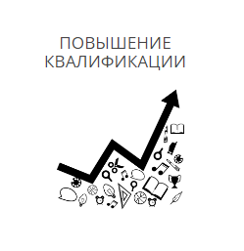
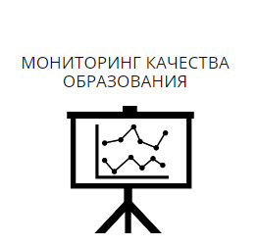
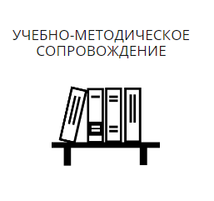
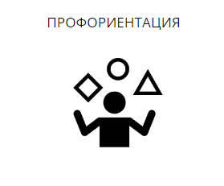
Направления деятельности РУМЦ
Notes:
<number>

Slide 5
РУМЦ в системе ИВО

Slide 6
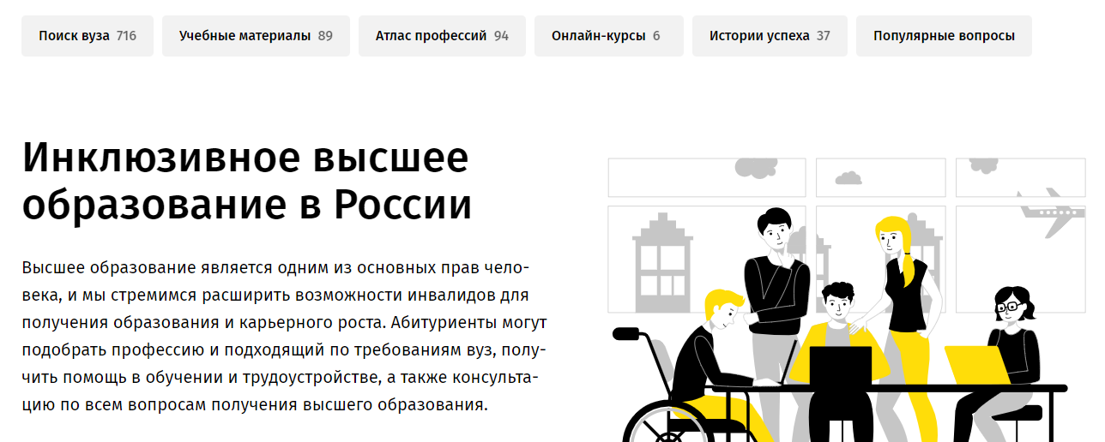
Портал инклюзивное образование.рф
Notes:
<number>

Slide 7
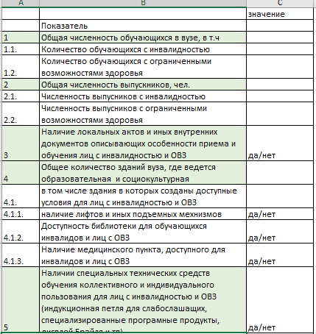
основные показатели

Slide 8
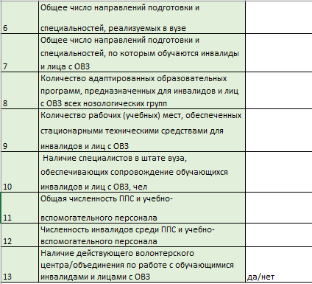
основные показатели

Slide 9
Благодарим за внимание наши контакты: rumc-vo@yandex.ru Мария Михель

